Slide 1
Arbetsgrupp
Strukturering och standardisering av intygsinformation
Rodabe Alavi, Viveca Busck Håkans, Maria Berggren och Sahar Amdouni
2024-12-13

Slide 2

Agenda 13 december
Tid | Agendapunkter
13.00 – 13.05 | Välkomnande och presentationsrunda
13.05 – 13.35 | Information om Nationella Gemensamma Specifikationer (NGS) Viveca Busck Håkans
13.35 -13.55 | Genomgång av arbetssätt och leverabler för den nationella arbetsgruppen Rodabe Alavi
13.55 – 14:05 | Pause
14:05 – 15:15 | Genomgång av arbetsuppgift 1 Klas Blomqvist och Maria Berggren
15:15 – 15.20 | Genomgång av tidplan för basuppgifter Sahar Amdouni
15.20 – 15.30 | Övrigt

Slide 3
Information om Nationella Gemensamma Specifikationer (NGS)
Viveca Busck Håkans

Slide 4

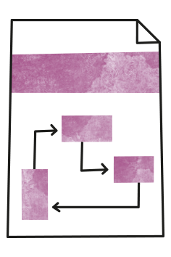


Agenda
Området idag och bakgrund till uppdraget
NGS-tjänsten
Status Nationell och Gemensam
Vad vill vi uppnå med bedömningen
Bedömningsprocessen för NGS

Slide 5
Interoperable Europe Act
(Laying down measures for a high level of public sector interoperability across the Union)
A public sector body or an institution, body or agency of the Union shall make available to any other such entity that requests it, interoperability solutions that support the public services that it delivers or manages electronically. The shared content shall include the technical documentation and, where applicable, the documented source code.

Slide 6
Utredningen om interoperabilitet vid datadelning (I 2022:03)
Interoperabilitetslösning ska definieras som en återanvändbar resurs som avser rättsliga, organisatoriska, semantiska eller tekniska krav, såsom konceptuella ramverk, riktlinjer, referensarkitekturer, tekniska specifikationer, standarder, tjänster och applikationer, samt dokumenterade tekniska komponenter, såsom källkod, som syftar till att uppnå interoperabilitet vid datadelning.
Ramverkens principer och rekommendationer kan omsättas till bindande krav i tillämpliga delar. Det kan exempelvis vara specifikationer för hur data ska vara strukturerad, specifikationer för hur data ska överföras samt taxonomier eller gemensamma utgångspunkter för att arbeta tillsammans för att uppnå interoperabilitet.

Slide 7

Grundprinciper
Öppenhet
Samförstånd
Insyn
Notes:
Samförstånd/konsensus
Transparens/insyn

Slide 8
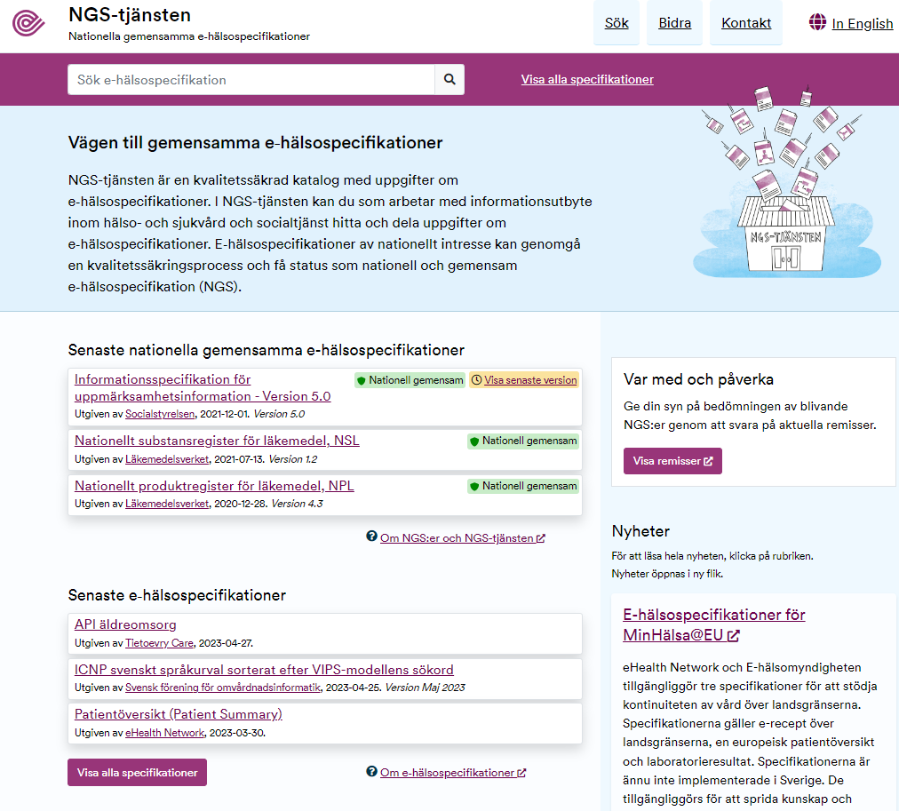
NGS-tjänsten
Registreringstjänst
Publik söktjänst
Notes:
Lanserades i månadsskiftet sept/okt 2021
Uppdraget grundar sig i regeringsuppdraget som pågått i 2 ½ år
Mycket samverkan med olika aktörer för att komma fram till lösningen som bygger på samma lösning som dataportal.se (DIGG)
Nu börjar vi närma oss 200 e-hälsospecifikationer i tjänsten. Fler är på ingång.
Tjänsten består av:
Registreringstjänst-för registering av Metadata om specifikationerna, administration
Publik söktjänsten- hitta olika specifikationer som är tillgängliggjorda med hjälp av länkade data, dvs själva specifikationen finns hos utgivande organisation och förvaltas där

Slide 9

E-hälsospecifikationer
    Lokala framtagna specifikationer
    Nationellt framtagna specifikationer som inte har genomgått den formella processen för att bli NGS.
Nationella gemensamma e-hälsospecifikationer
NGS
    Specifikationer som har fått status NGS efter genomgången formell process.

Slide 10
Definitioner
specifikation, strukturerad beskrivning av krav och regler för informationsutbyte eller dokumentation, inom eller mellan informationssystem, som är tillräckligt detaljerade för att kunna tillämpas entydigt.
specifikation
[tillämpningsområde]
förvaltnings-
gemensam
specifikation
e-hälsospecifikation
……
e-hälsospecifikation, för tillämpning inom hälso- och sjukvård och socialtjänst och angränsande områden.
[processgenomgång]
nationell gemensam e-hälsospecifikation som motsvarar ett behov som delas av aktörer, och som efter en genomgången formell process har funnits vara nationellt tillämplig.
nationell gemensam
e-hälsospecifikation
(NGS)
Notes:
Under regeringsuppdragstiden identifierades det tidigt att det behövdes ett definitionsarbete, viktigt för att identifiera vilka olika typer av specifikationer som finns och hur de förhåller sig till varandra.
Specifikation är sektorsövergripande och kan användas av alla sektorer
E-hälsospecifikation är specifikt för vård och omsorg och beskriver en specifikation för den sektorn
Den 3:e nivån finns inte inom andra sektorer

Slide 11



Vad kan en specifikation vara?
Exempel:
Informationsspecifikationer t ex Uppmärksamhets- information UMI, nationella informationsmängder NIM,
Dokumentationsmall för specifikt område t ex standardiserade vårdplaner eller mallar kopplade till vårdförlopp
Mappningar till kvalitetsregister och hälsodataregister
Urval ur begreppssystem och kodverk, variabellistor kodade med t ex Snomed CT och ICF
Tekniska specifikationer t ex API eller FHIR-profiler
Notes:
En specifikation kan vara av olika typer och det är viktigt att man förstår i vilket sammanhang den ska användas och vad den beskriver.

Slide 12

Status NGS
    Är en status som kommer att ges till de e-hälsospecifikationer som genomgår en formell process och bedöms uppfylla de ställda kraven.
        23 bedömningskriterier inom 8 områden
        Öppen remiss
Notes:
NGS är en status som kommer att ges till e-hälsospecifkationer som genomgått en certifieringsprocess.
Bedömningskriterierna som ligger till grund för denna bedömning har tagit fram i samarbete med
DIGG
Socialstyrelsen
NSG strukturerad vårdinformation (representanter från Region Stockholm. Region Skåne och Inera)
SFMI
SIS
Swedish medtech

Slide 13

Syftet med status NGS
Genom kvalitetssäkring öka användning och återanvändning av e-hälsospecifikationer och därmed öka standardisering och strukturering av information inom vård och omsorg.
Minska dubbeldokumentation
Bättre förutsättningar för att dela information
Gemensamt fackspråk
Notes:
Varför behöves NGS:er då.
För att underlätta informationsöverföring behöver vi ha en gemensam grund och det är den grunden som NGS:er ska bidra med. För att de ska bli använda och komma till nytta behöver det finnas ett förtroende och en tillit till dem. Och det är därför det är så viktigt att de är kvalitetssäkrade.

Slide 14

Arbetet med att ta fram bedömningskriterier för NGS
E-hälsomyndigheten har tillsammans med berörda aktörer utvecklat bedömningskriterier för att bedöma e‑hälsospecifikationer av nationellt intresse.
Bedömningskriterierna baseras på tidigare EU-arbeten avseende interoperabilitet och har anpassats efter svenska förhållanden.
Myndigheten har även tagit fram en process för hur bedömningen går till.

Slide 15
Områden i bedömningskriterierna
Utveckling
Mognadsgrad
Trovärdighet
Stöd och färdigheter
Interoperabilitet
Hållbarhet
Kostnad och arbetsinsats
Förvaltning

Slide 16
Bedömningskriterier för NGS
Det finns totalt 23 bedömningskriterier, 11 av dem är obligatoriska och 12 är icke-obligatoriska.
Alla 23 kriterierna är inte aktuella för alla e-hälsospecifikationer, om ett kriterium är aktuellt eller inte, styrs av i vilken fas e-hälsospecifikationen befinner sig i vad gäller utveckling och användning.

Slide 17
Tre faser för e-hälsospecifikationer
E-hälsospecifikation under utveckling till NGS eller vidareutveckling av NGS
9 obligatoriska kriterier
10 icke-obligatoriska kriterier
NGS som redan används, revision av befintlig NGS
5 obligatoriska kriterier
9 icke-obligatoriska kriterier
E-hälsospecifikation som redan används, ej tidigare bedömts som NGS
11 obligatoriska kriterier
12 icke-obligatoriska kriterier
Notes:
För att hantera de olika faserna har vi tagit fram tre olika paket med bedömningskriterier anpassade efter faserna en e-hälsospecifikation kan vara i.

Slide 18
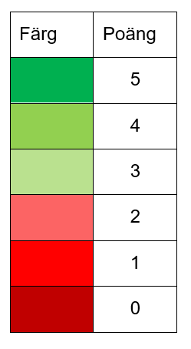
Bedömningsskala
Varje bedömningskriterium innehåller flera nivåer som ger poäng utifrån mognadsgraden där 5 är högst och 0 är lägst.
Antalet nivåer per kriterium kan variera från två till sex nivåer.

Slide 19
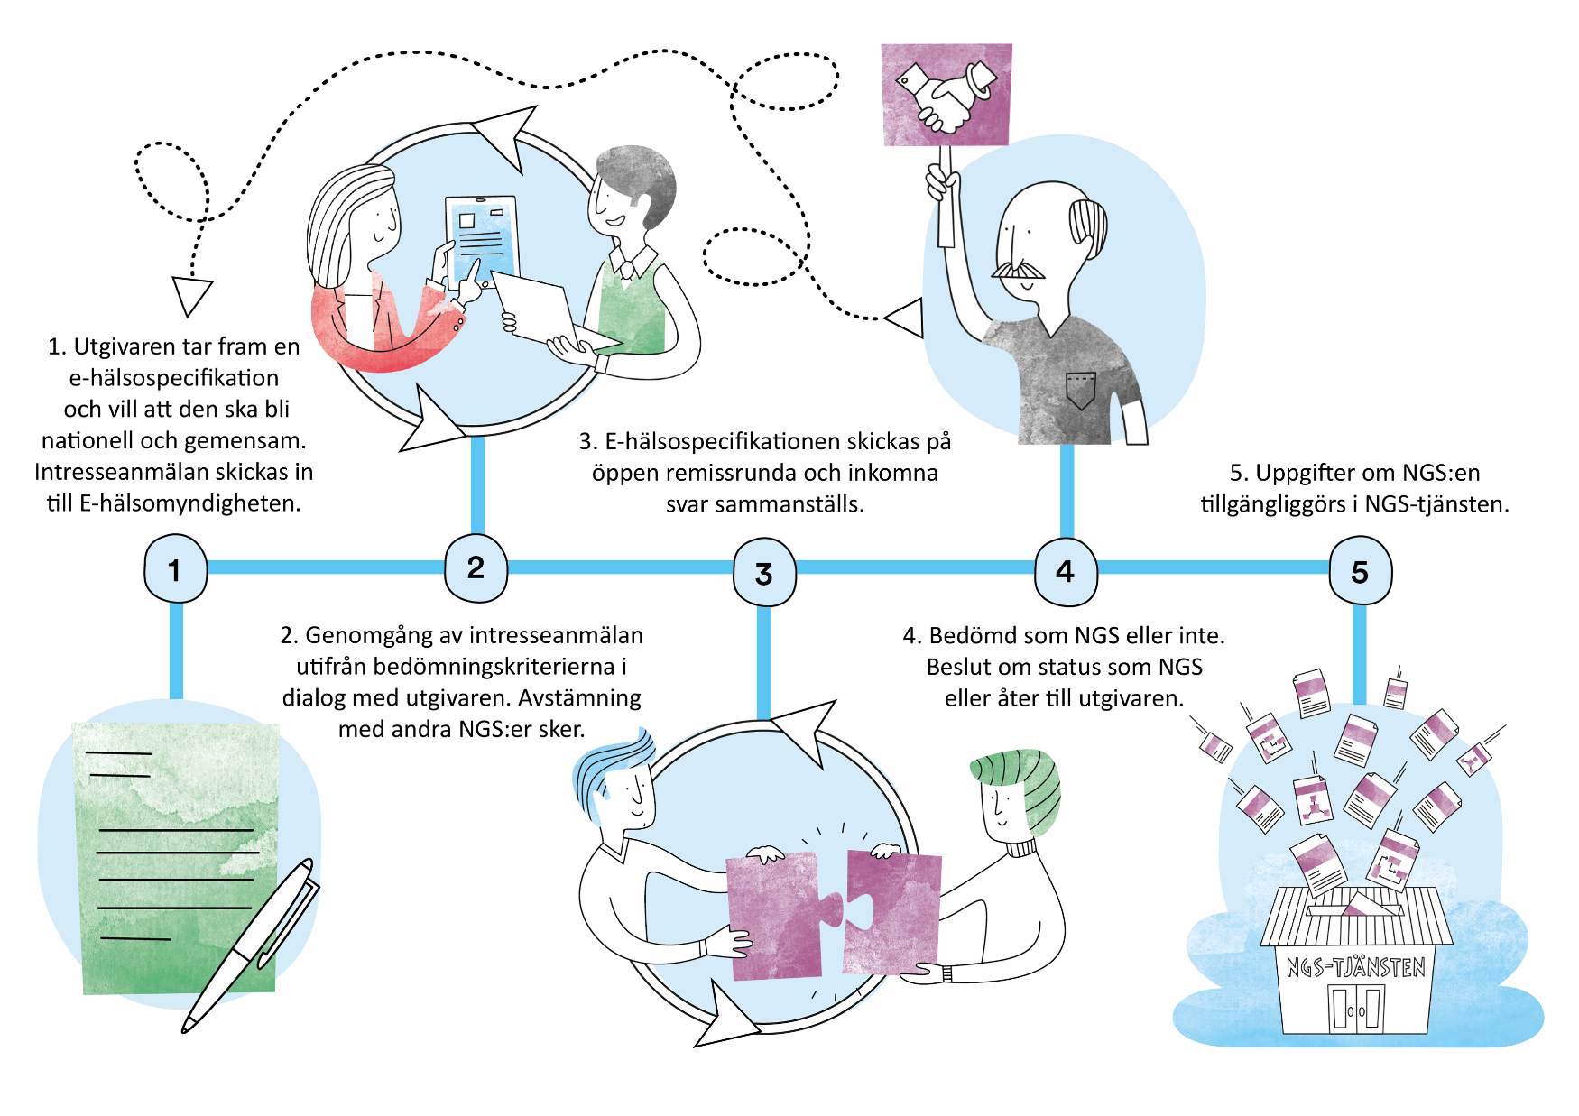
Notes:
Hur ska det då gå till att bedöma en NGS?
När de som arbetat fram förslaget till NGS skickar de in sitt förslag.
Vi i NGS-förvaltning går igenom och tittar på specifikationen utifrån bedömningskriterierna. Detta sker i dialog med utgivaren och är en process som kan ta några vändor innan det är klart och alla känner sig nöjda.
Nu kommer specifikationen att gå ut på en öppen remiss där alla som vill har möjlighet att lämna ett svar. Är det organisationer som vi tycker ska svara kommer vi att skicka på riktad remiss till dem. De inkomna svaren tillsammans med vår bedömning kommer att utgöra grunden för beslutet.
& 5 Beslutet fattas på EHM. Om det är ett positivt svar kommer specifikationen att tillgängliggöras i NGS-tjänsten. Om inte så kommer specifikationen att gå tillbaka till utgivaren och kan efter åtgärder börja om i processen.

Slide 20

Läs mer på
ngs.ehalsomyndigheten.se
Hem | Nationella gemensamma specifikationer
Har du frågor mejla oss på
servicedesk@ehalsomyndigheten.se

Slide 21
Genomgång av leverabler för den nationella arbetsgruppen
Rodabe Alavi

Slide 22




Funktionen för interoperabilitet består av tre delar
Implementationsnära standardisering:
Verksamhet
Verksamhetsnära standardisering
01
Verksamhet inom
E-hälsomyndigheten
Information
Tekniknära
standardisering
02
Nationella rådet för interoperabilitet
Teknik
03
Nationella arbetsgrupper
Notes:
Den nationella funktionen kommer att innefatta en verksamhet inom myndigheten samt ett Råd för interoperabiltiet på nationell nivå samt ett antal nationella arbetsgrupper på operativ nivå.
Implementationsnära specifikationer syftar till att definiera och strukturera hur data lagras i It-system och hur data kommuniceras mellan olika IT-system. De har en sådan nivå av struktur och detaljeringsgrads att de är redo för implementation i ett it-system. Det innebär att alla dataelement (attribut)är definierade med utpekad datatyp och tillhörande semantik. Alla kodade värden har utpekade urval ur kodsystemen. Exempel är API-specifikationer och informationsstruktur specifikationer.
Vid framtagningen av implementationsnära specifikationer bör alla aspekter av interoperabilitet beaktas dvs, semantik, teknik, juridik och organisatoriska aspekter.
E-hälsomyndigheten har under utvecklingen av nationella läkemedelslistan arbetat med att strukturera läkemedelsinformationen som ingår i registret. I samverkan med representanter från regioner, systemleverantörer och apotek har myndigheten bland annat tagit fram en specifikation för hur en dosering ska anges strukturerat samt ett antal kodverk som används för att dokumentera hur ett läkemedel ska administreras. De tekniska gränssnitten för nationella läkemedelslistan bygger på FHIR-standarden och E-hälsomyndigheten har tagit fram FHIR-profiler för informationen i registret. Detta arbete har bidragit till att skapa en bra grund för att arbeta vidare med FHIR i Sverige.

Slide 23
Gemensamt standardiseringsarbete
Nationellt råd för interoperabilitet
Arbets-grupper
Identifierat behov av nationell standardisering
Samla in behov
Analysera behov
Prioritera
Standard-isera
Stödja implementering
Utvärdera
Förvaltning och förändringar

Slide 24

Standardiseringsprocessen
Begreppsmodell→
termer
Informationsmodell→ kodverk
FHIR-profiler→ implementations-guide
Begrepps-modell
Termlista
Informations-modell
Kodverks-lista Sv
Tekniska API:er
Kodverks-lista Eng
”Handboken”
”Simplifier”
Informations-specifikation
Implementa-tionsguide
Krav för standardisering:
Standard=NGS-status
Nationella grunddata=NGS-status
Notes:
Implementationsnära standardisering kräver alla dessa ”artefakter” och påverkar varandra när de modellerar fram allt från begrepp till FHIR-profiler.

Slide 25
Några exempel
Exempel från Nationella Läkemedelslistan på implementationsnära specifikationer
Förskrivning - NLLMedicationRequest | Nationella gemensamma specifikationer
Dosering - NLLDosage | Nationella gemensamma specifikationer (NGS)
Startsidan för Förskrivning i handboken.
Förskrivning – NLLMedicationRequest - Handbok för vård- och apotekstjänster
Startsidan för handboken:
Välkommen till E‑hälsomyndighetens Handbok för vård- och apotekstjänster - Handbok för vård- och apotekstjänster
Startsidan för NLL i handboken:
Nationella Läkemedelslistan – NLL - Handbok för vård- och apotekstjänster

Slide 26
Paus
10min

Slide 27
Genomgång av arbetsuppgift 1
Klas Blomqvist och Maria Berggren

Slide 28
Utredningsområden
Begreppsmodellering
Styrkande av identitet
Kontaktsätt/utlåtandet är baserat på
Yrke m.m. för hälso- och sjukvårdspersonal
Yrkeskod
Specialistkompetens
Befattning
Relationsperson
Typ av relationsperson
Samtycke

Slide 29
Begreppsmodellering
Intyg och intygsformulär
Intygsbeskrivning, intygsändamål – beskrivning/definition
Intygsutgivare/intygsägare
Kontaktinformation för Intygsutgivare/intygsägare – behövs inte?
Intygsperson

Slide 30



Basuppgifter
Grönt =OK
Ej basuppgifter
-Önskar kontakt?
-Intygspersons yrke m.m.
Parkerat
E- underskrift

Slide 31
Tidplan för basuppgifter
Sahar Amdouni

Slide 32
Tidplan-Basuppgifter
2024-09-13
Start av nationella arbetsgruppen
2024-10-10
Uppstartsmöte
2024-11-08
Start av arbetsuppgift 1 - basuppgifter
2024-12-13
Fortsätt arbete med arbetsuppgift 1
2025-02-14
Fortsätt arbete med arbetsuppgift 1
2025-04-14
Leverans av basuppgifter
Fastställande av basuppgifter med referensgrupp
2025-01-10
Fortsätta arbete med arbetsuppgift 1
2025-03-14
Fortsätt arbete med arbetsuppgift 1
2025-05-14
Standardisering av API: er
Parallella arbetsflöden
Nuläge, vart vi befinner oss i tidslinjen
Start av arbete med styrkande av ID
Framtagning av en gemensam begreppsmodell
Start av arbete med yrkeskategori/befattning
Start av arbete med utlåtandet är baserat på
Redigera - Tidplan - Arbetsgrupper för interoperabilitet - Confluence
Start av arbete med samtycke/relationsperson
Notes:
2.kontaktsätt

Slide 33
Deltagande
Arbetsuppgift | Deltagande myndigheter
Begreppsmodellering-basuppgifter (10/1) | (Sos), TS
Styrkande av identitet (10/1) | Fråga som skickas ut!
Yrke m.m. för hälso- och sjukvårdspersonal (10/1) | Sos
Kontaktsätt/utlåtandet är baserat på (14/2) | FK
Relationsperson/Samtycke (14/2) | Sos, FK

Slide 34
Till nästa gång
Identifiera ej prioriterade intyg
eHM behöver gå igenom underlaget till nästa möte 10/1
Meddela kring förändringar av intyg
Notes:
Genomgång av intyg som vi inte ska titta på! Fått av FK, aktuella eller förändringar kring någon intyg

Slide 35
Nästa möte äger rum:
fredag den 10 januari kl. 13.00-15.00.
Till nästa gång:
Fortsätta arbete med basuppgifter
Vid frågor kontakta:
maria.berggren@ehalsomyndigheten.se
Tack för din medverkan!

